Slide 1
Internet of Things [4482]
Master IW elektronica-ICT
^{Weatherstation}
Yari Nowicki & Siemen Vandervoort

Slide 2
Inhoud
Concept en Sensoren
Power consumptie
Security
Protocol
Implementatie
Software architectuur

Slide 3
Concept en sensoren
Weerstation voor planten
Omgevingstemperatuur
Bodemvochtigheid op verschillende dieptes
PSoC6 + Modustoolbox
Python Flask + Heroku
Sensoren en actuatoren
LM35
<bodemvochtigheidssensor>
<servo>

Slide 4
Powerconsumptie
Gedurende het meten en verzenden: normal mode
Gedurende rust periode: low power

Slide 5
Security

Slide 6
Protocol

Slide 7
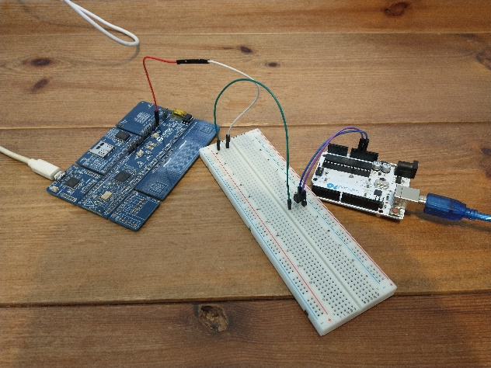

Implementatie: hardware
Temperatuur meten (PSoC 1):
Bodemvochtigheid en servo (PSoC 2):

Slide 8
Implementatie: software
PSoC 1
Verbinden met WIFI
Readout om de 10s (LPTimer)
Data versturen via MQTT
PSoC 2
Verbinden met WIFI
Readout om de 10s <klopt?>
Data versturen via MQTT
MQTT bericht ontvangen voor servo aan te sturen

Slide 9
Implementatie: software
Pyton Flask
Subscribe op MQTT broker
Data uploaden naar Firebase
Data downloaden van Firebase
Dashboard: HTML pagina
Heroku

Slide 10
Software architectuur

